Slide 1
大脑半球的偏侧化 （laterization）
南方医科大学心理学系
张瑞彬
ruibinzhang@foxmail.com

Slide 2
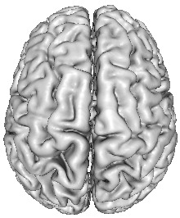
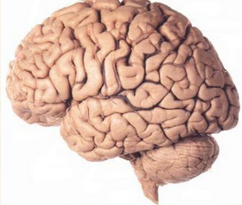
大脑的解剖
纵裂
左半球
右半球
额叶
颞叶
顶叶
外侧裂
小脑
脑干
枕叶

Slide 3
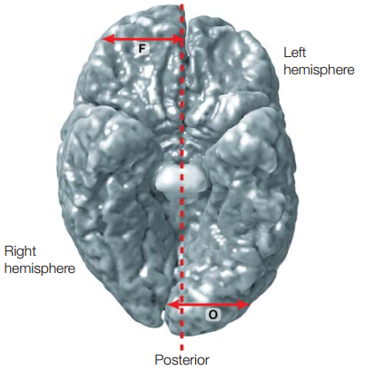
问题1：大脑的解剖非对称性是否会影响大脑半球功能的偏侧化？大脑半球功能偏侧化的解剖结构基础？
大脑的解剖非对称性

Slide 4
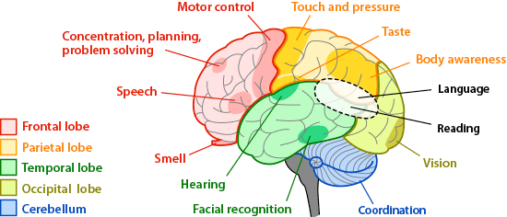
大脑的功能划分
问题2：那些大脑功能存在偏侧化的呢？

Slide 5
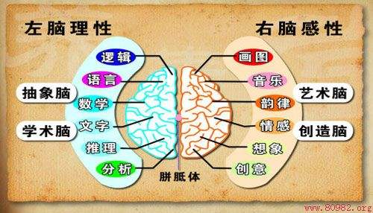
大脑半球的功能非对称性
问题3：男人是土，女人是水，在大脑功能偏侧化是怎样体现的呢？

Slide 6
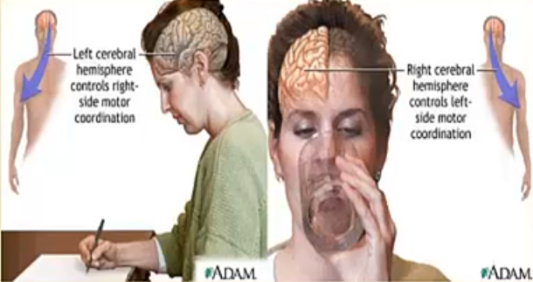
大脑半球功能的可塑性
问题4：大脑的偏侧化存在个体差异么？能否提高大脑半球功能的偏侧化呢？

Slide 7
教学内容
大脑组织原则
大脑半球的解剖
大脑半球功能的特异化
大脑半球功能的偏侧化
大脑半球功能偏侧化的个体差异

Slide 8
教学目标
1.理解大脑的组织原则
2.识记连接左右半球的解剖及功能
3.理解、掌握大脑功能偏侧化的范式及假说（空间频率假说、双耳分听测试）
4.掌握心理词典、空间范畴与位置
5.理解大脑功能特异化个体差异的影响因素

Slide 9
教学方式
课件结合电子教材学习，及其文献的阅读
视频学习（台湾清华大学杨梵孛教授）
完成测验

